Slide 1
1008
Virtual Friends

Slide 2
题目大意：
输入的n组将要结为朋友的两人，对方的朋友也变为自己的朋友，每次输入后求出两人总共认识的人数。

Slide 3





A
B
3
2

Slide 4
A
B
5

Slide 5
输入：
测试实例数t
互为朋友的人数对数n
n组互为朋友的人名
Sample Input
1
3
Fred
Barney
Betty
Sample Output
2
3
4
Barney
Betty
Wilma
数据范围：
n≤100 000
strlen(name) ≤20

Slide 6
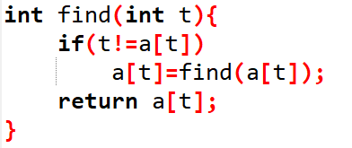
思路：
map<string, int>：人名对应编号
数组：存放下标为编号的人的朋友数量
并查集：互为朋友的多个人有相同的根节点
主要代码：

Slide 7
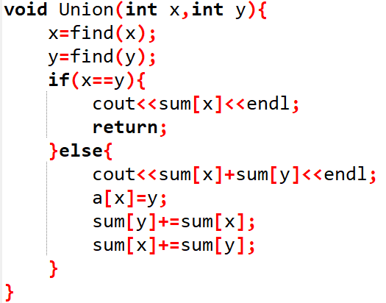
如果两人已经是朋友了，直接输出任意一方的朋友总数即可
如果两人不是朋友，输出两人朋友数之和，然后再使两人成为朋友，更新数据。

Slide 8
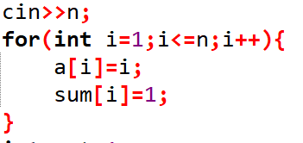
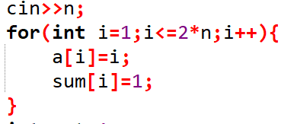

错误原因：朋友总数 的数组初始化为0，应该为1

Slide 9
Thanks

